Slide 1

ПРОГРАММА «ШКОЛЬНАЯ ЭКОЛОГИЧЕСКАЯ ИНИЦИАТИВА»
ЭКОЛОГИЧЕСКИЙ ПРАЗДНИК «ЭКОШОУ-2021»
Гатчина, Центр творчества юных
13 мая 2022 года
Я, ТВОРЧЕСТВО, ДЕТИ
Тема праздника:
«Мне в наследство достался березовый край»

Slide 2
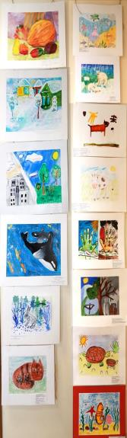
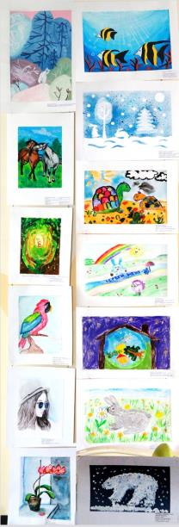
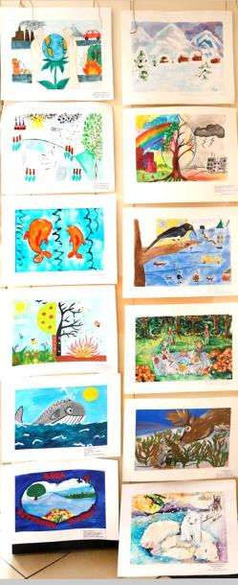
Выставка работ победителей и лауреатов Гатчинского регионального художественного конкурса – 2022 (1-й этап)

Slide 3
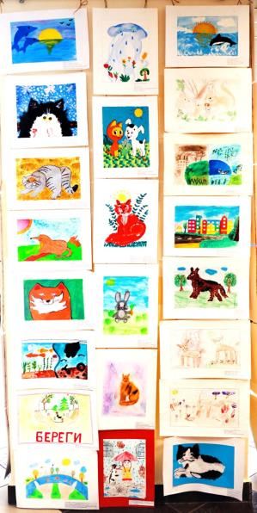
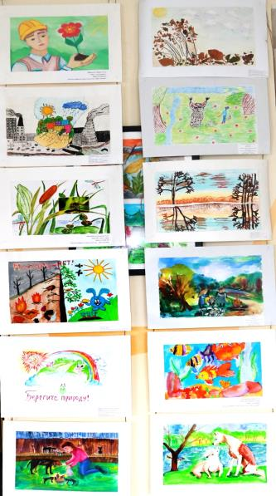
Выставка работ победителей и лауреатов Гатчинского регионального художественного конкурса – 2022 (1-й этап)

Slide 4
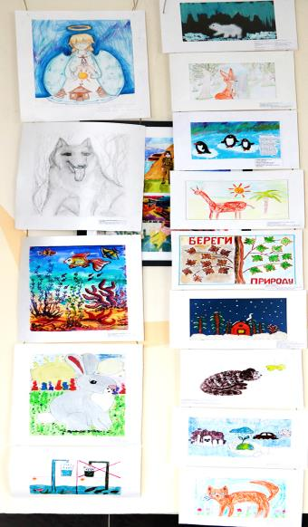
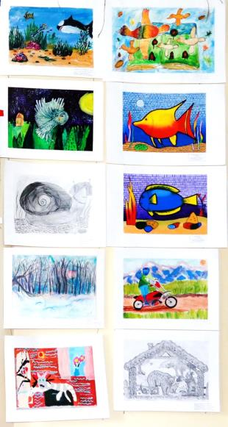
Выставка работ победителей и лауреатов Гатчинского регионального художественного конкурса – 2022 (1-й этап)

Slide 5
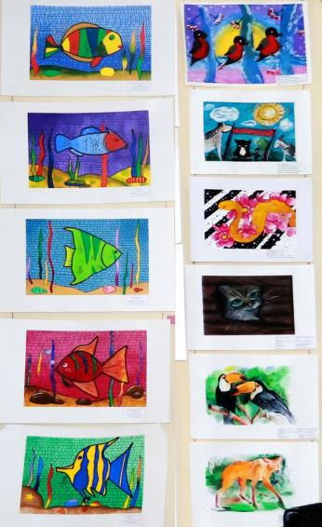
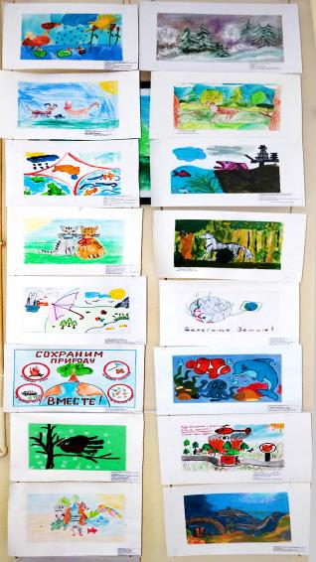
Выставка работ победителей и лауреатов Гатчинского регионального художественного конкурса – 2022 (1-й этап)

Slide 6
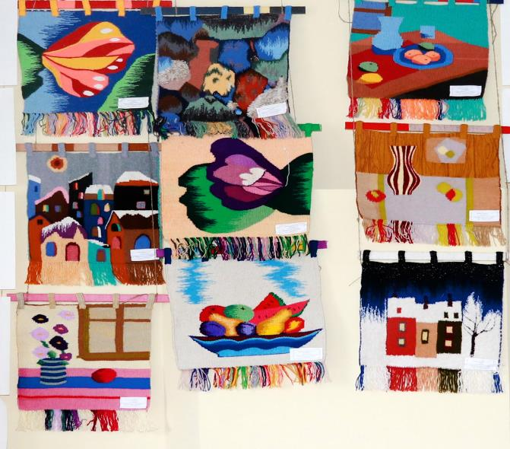
Выставка работ победителей и лауреатов Гатчинского регионального художественного конкурса – 2022 (1-й этап)

Slide 7
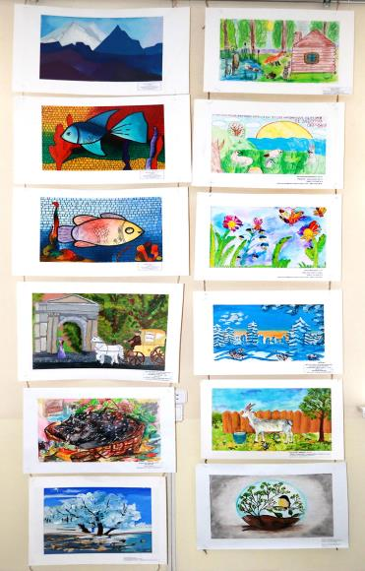
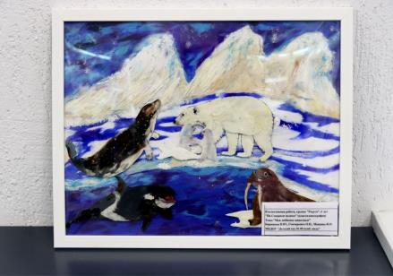
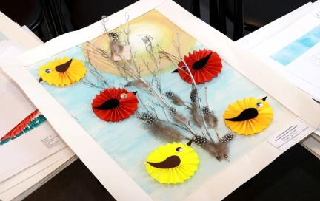
Выставка работ победителей и лауреатов Гатчинского регионального художественного конкурса – 2022 (1-й этап)

Slide 8
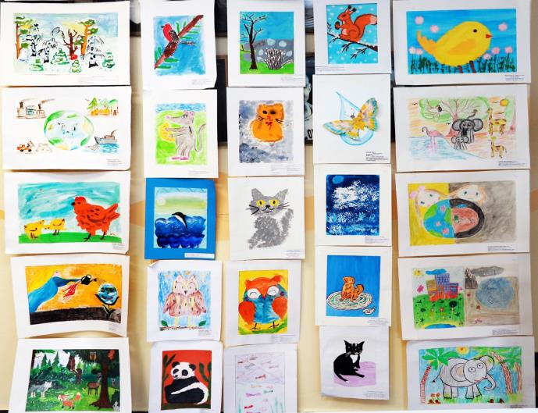
Выставка работ победителей и лауреатов Гатчинского регионального художественного конкурса – 2022 (1-й этап)

Slide 9
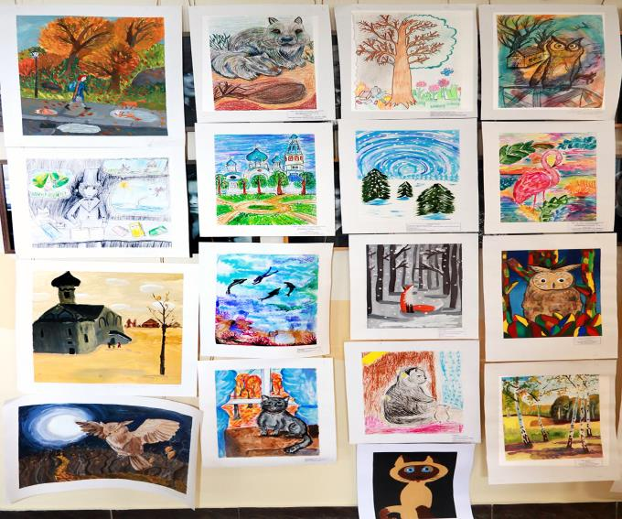
Выставка работ победителей и лауреатов Гатчинского регионального художественного конкурса – 2022 (1-й этап)

Slide 10
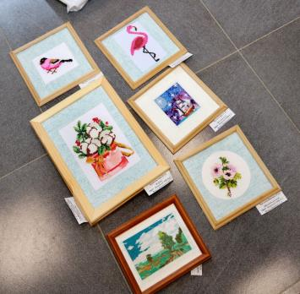
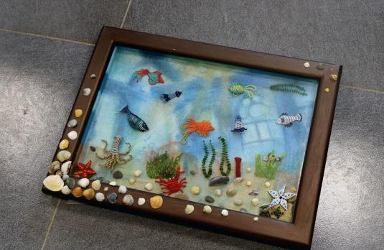
Выставка работ победителей и лауреатов Гатчинского регионального художественного конкурса – 2022 (1-й этап)

Slide 11
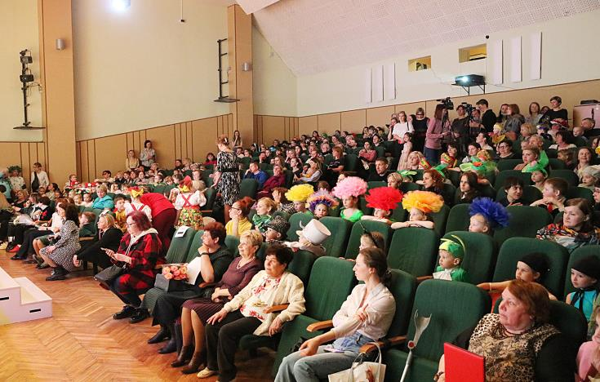
Актовый зал Центра творчества юных

Slide 12
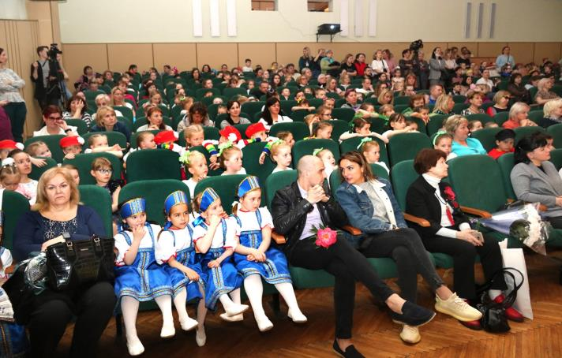
Актовый зал Центра творчества юных

Slide 13
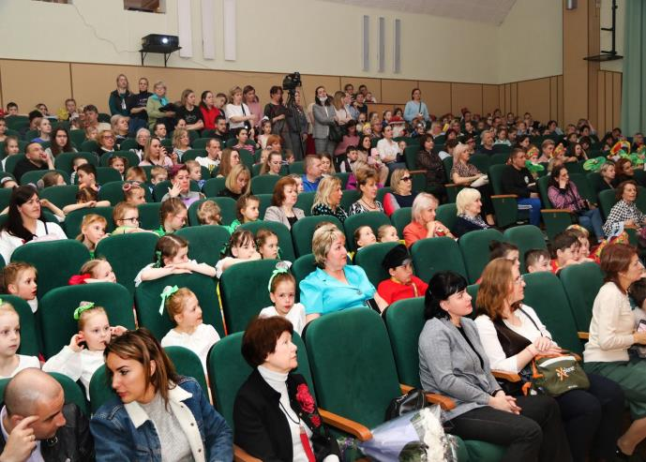
Актовый зал Центра творчества юных

Slide 14
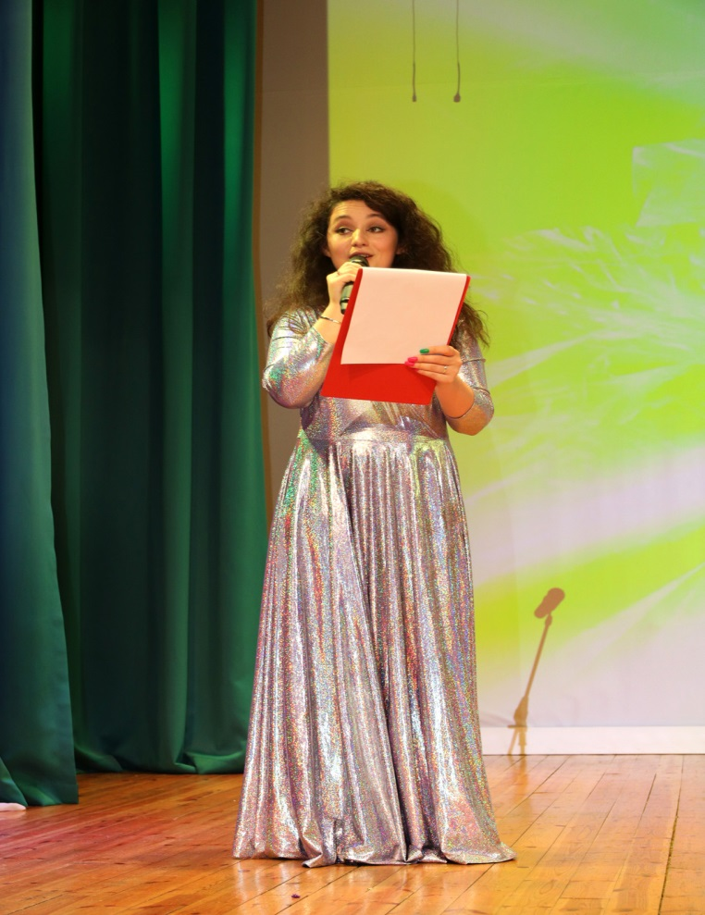
Открытие праздника «ЭКОШОУ-2022»
Светлолобова Диана
Режиссёр, ведущая праздника

Slide 15
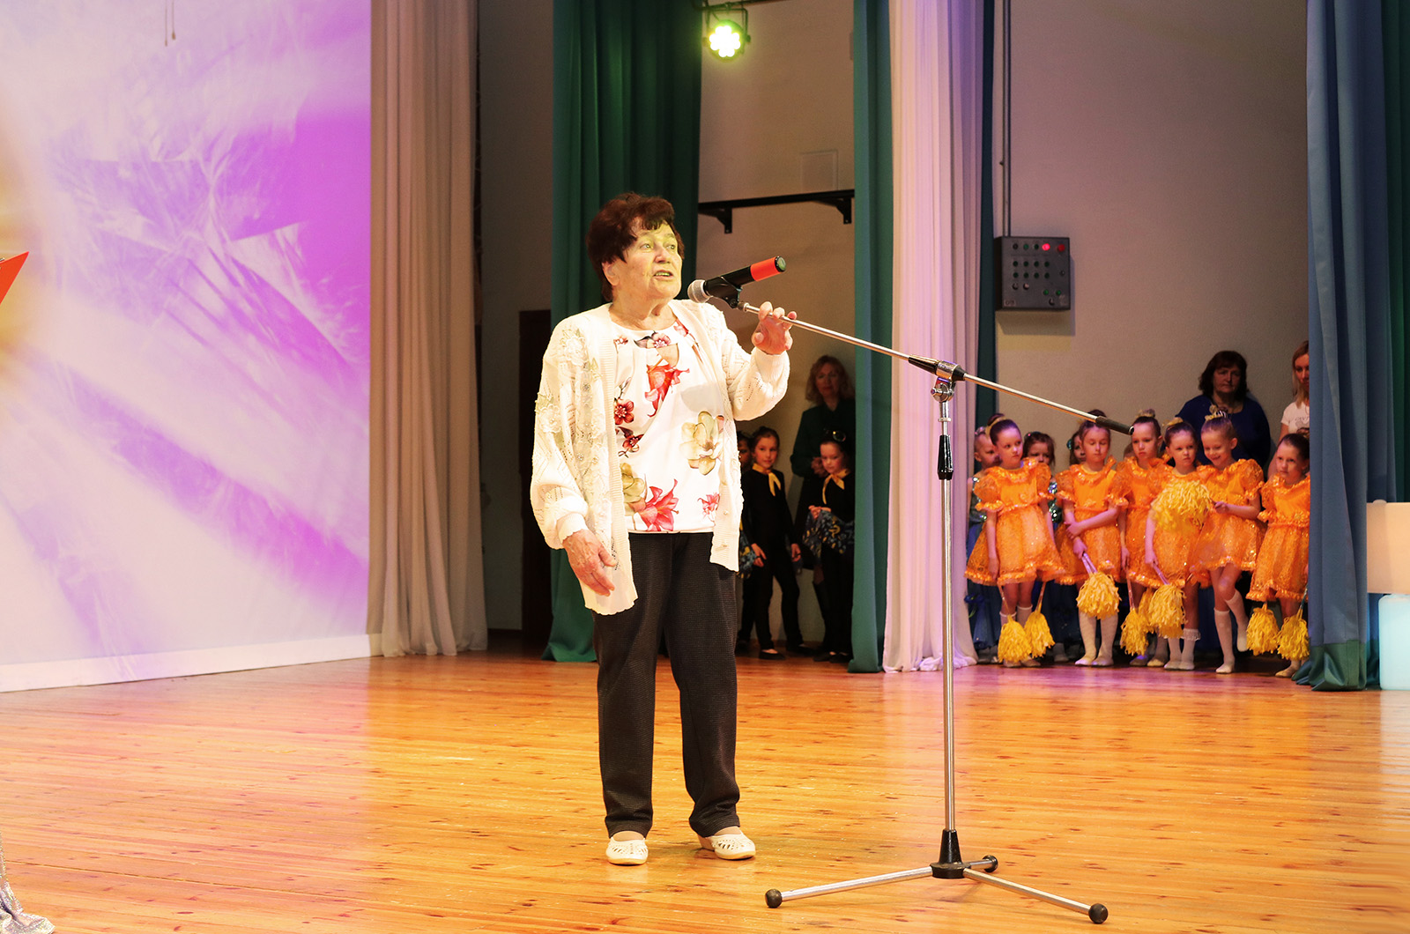
Открытие праздника «ЭКОШОУ-2022»
С. М. Мирошкина
Руководитель программы
«Школьная экологическая инициатива»

Slide 16
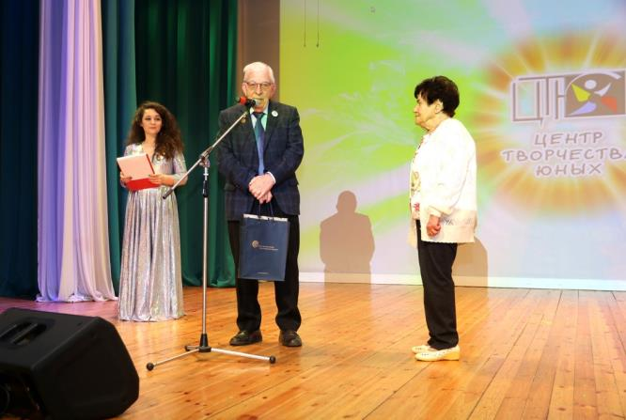
Поздравления гостей праздника
Ю.В. Трусов
Председатель общественной палаты Ленинградской области

Slide 17
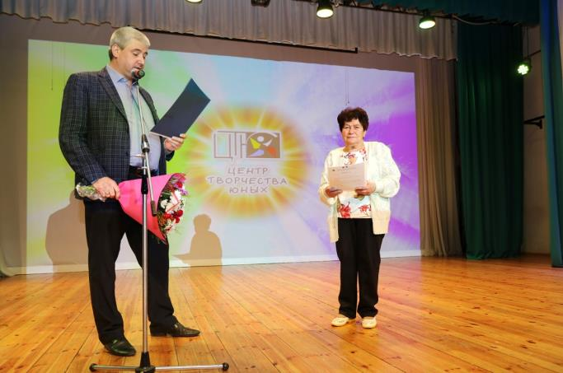
Поздравления гостей праздника
С. И. Воробьев
Ученый секретарь
НИЦ «Курчатовский институт» - ПИЯФ

Slide 18
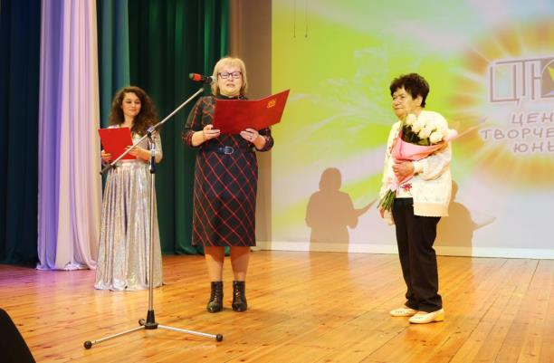
Поздравления гостей праздника
О. П. Мясникова
Заместитель главы администрации по местному
самоуправлению Гатчинского муниципального района

Slide 19
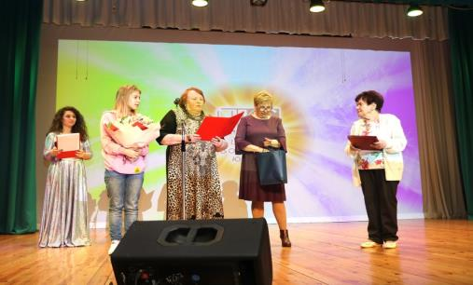
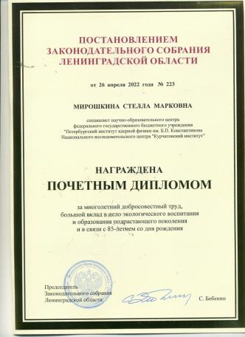
Поздравления гостей праздника
Помощники депутатов ЗС ЛО
В. М.Баева, Е. В. Фокина

Slide 20
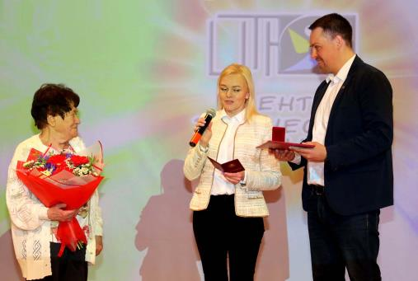
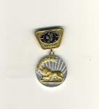
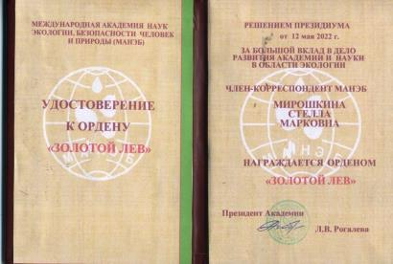
Поздравления гостей праздника
Л. В. Рогалева – президент МАНЭБ
Д. М. Малюхин – член-корреспондент МАНЭБ

Slide 21
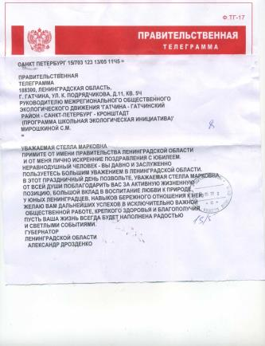
Поздравление с праздником по почте
А. Ю. Дрозденко
Губернатор Ленинградской области

Slide 22
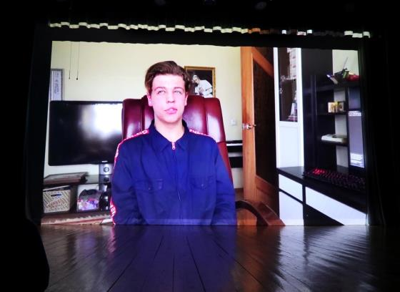
Гимназия № 2, г. Владивосток
В
Выговский Илья.
Поздравление с юбилеем

Slide 23
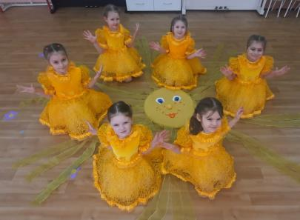
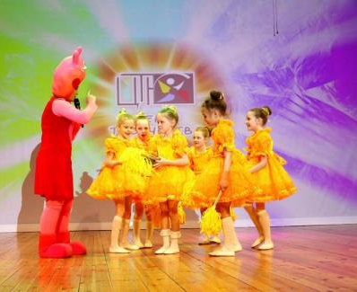
Коллектив МБДОУ № 1
Танец «Очень любим солнышко»
Музыкальный руководитель: Киселева Анастасия Васильевна

Slide 24
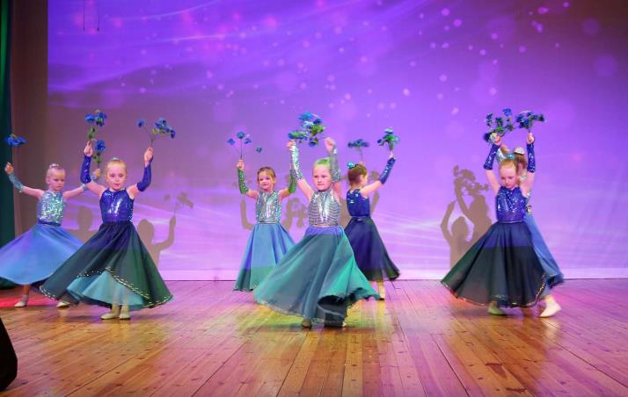
МБДОУ № 9
Номер: «Танец с васильками»
Музыкальные руководители: Шевелева Е. Г.; Никифоркова К. В.

Slide 25
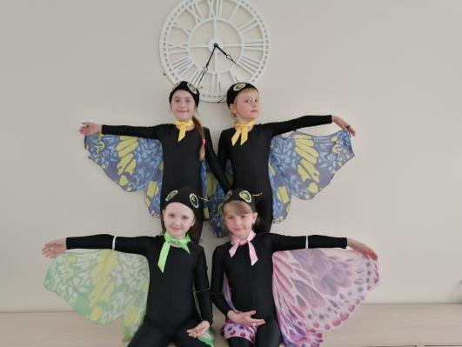
МБДОУ № 10
Танец «Весенние бабочки»
Музыкальный руководитель: Алданова Ирина Васильевна

Slide 26
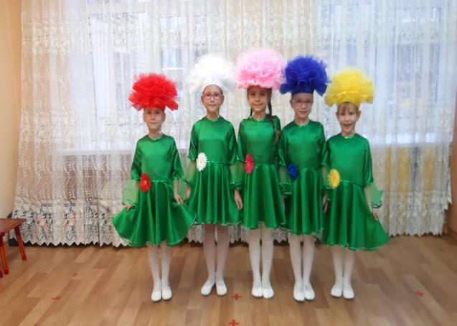
МБДОУ № 12
Танцевальная композиция «Танец цветов»
Музыкальный руководитель Соловьева Татьяна Николаевна

Slide 27
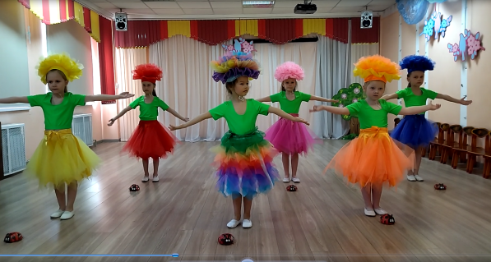
МБДОУ № 17
Танец «Божьих коровок»
Руководитель Подсуева Любовь Николаевна

Slide 28
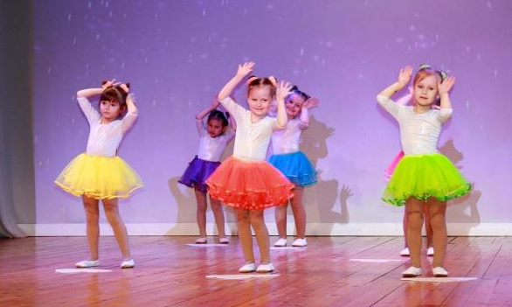
МБДОУ № 18
Танец «Облака, белогривые лошадки»
Музыкальный руководитель: Соколова В. С.

Slide 29
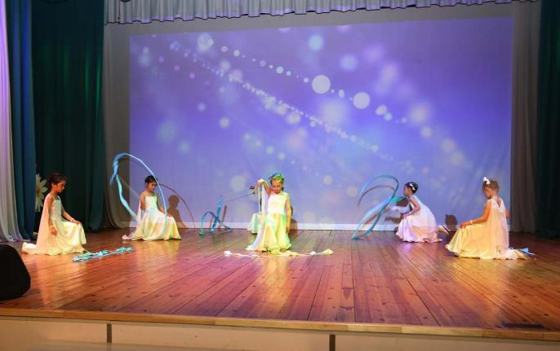
МБДОУ № 23
Танец «Речка»
Руководители: Кисиль Мария и Горбацевич Ирина Дмитриевна

Slide 30
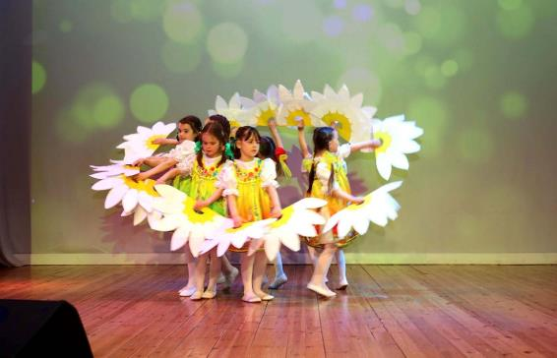
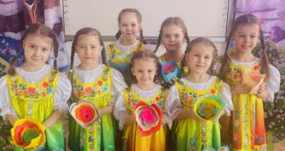
МБДОУ № 24
Танец «Ромашковое поле»
Музыкальный руководитель Ивановская Людмила Викторовна

Slide 31
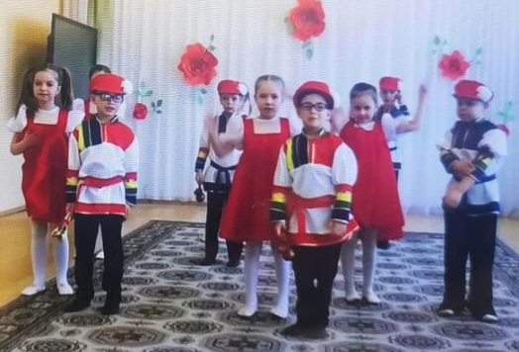
МБДОУ № 26
Танцевальный номер «Подари, берёзка»
Музыкальный руководитель: Соколова Людмила Владимировна

Slide 32
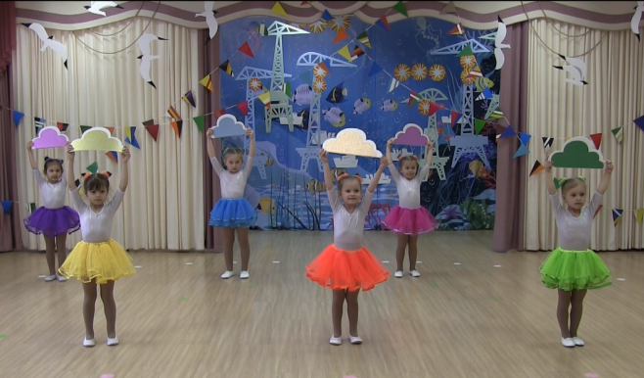
МБДОУ № 40
Танец «Облака»
Хореограф Проскурнина Е. Н.; музыкальный руководитель Давыдова И. Н.

Slide 33
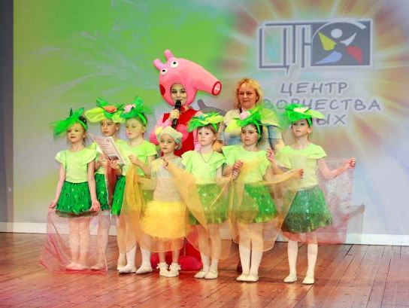
МБДОУ № 41
Танец «Весенний вальс»
Музыкальный руководитель: Тарасова Вера Васильевна

Slide 34
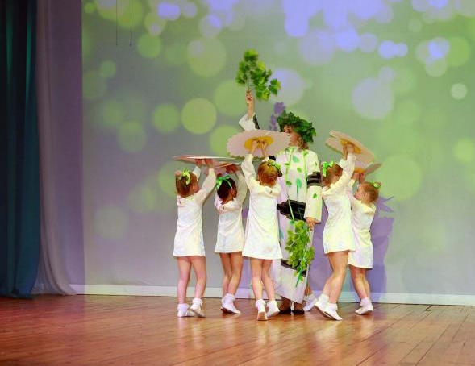
МБДОУ № 43
Танец «Волшебная поляна ромашек»
Музыкальный руководитель: Бойченко И. В.

Slide 35
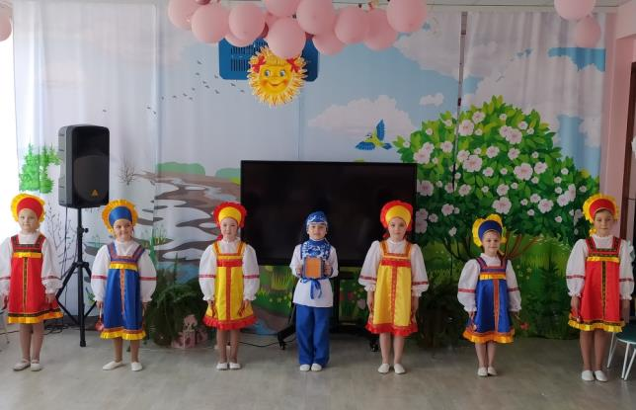
МБДОУ № 44
Номер «Весёлые ложки»,
музыкальный руководитель Кулиниченко Е. С.

Slide 36
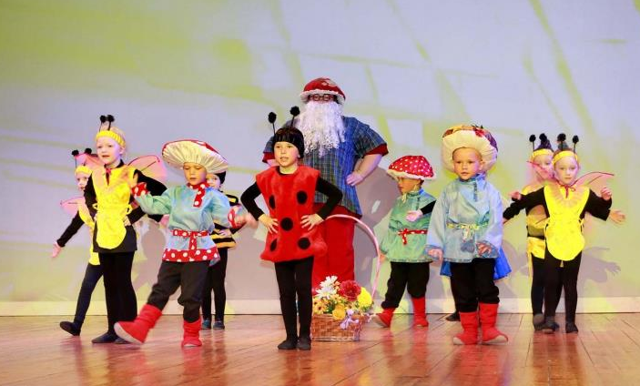
МБДОУ № 47
Танцевальная композиция «Старичок-лесовичок»
Музыкальный руководитель Андреева Е. В.

Slide 37
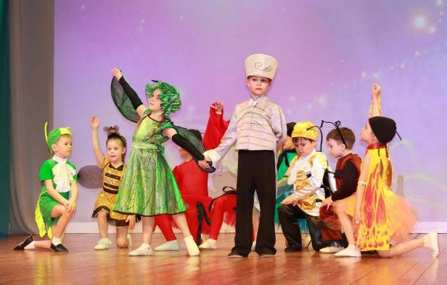
МБДОУ № 52
Танец «Муха»
Музыкальный руководитель: Пугач Елена Константиновна

Slide 38
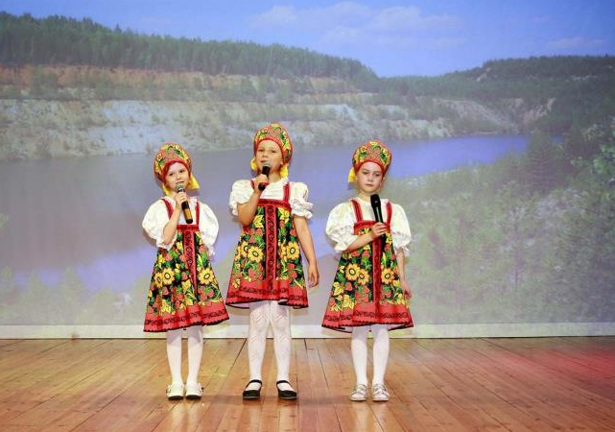
Большеколпанская СОШ – детский сад
Осипова Кира, Якубовская Ангелина, Мисиюк Алиса
Песня «Голуби почтовые»
Руководители: Потехина Ю. А., Трофимова А. В.

Slide 39

Веревская СОШ-дошкольное отделение
Номер: «Птицы мои птицы»
Музыкальный руководитель - Васильева И. Ю.

Slide 40

Гатчинская СОШ № 7 – детский сад
Песня «Береги природу»
Музыкальный руководитель Левандовская Анна Анатольевна

Slide 41


Кобринская СОШ – дошкольное отделение
Танец «Сударушка»
Музыкальный руководитель: Думова Л. Л.

Slide 42


Минская НОШ – детский сад
Песня «Ягода, ягода»
Руководит ель Прилуцкая Надежда Николаевна

Slide 43

Пудостьская СОШ
Песня «Если мы вместе», исполняет Полухина Ярослава, 13 лет
Музыкальный руководитель Полухина Виктория Андреевна

Slide 44


Сусанинская СОШ – дошкольная группа
Танец «В роще калина»,
Музыкальный руководитель Раздьяконова О. Л.

Slide 45


Сусанинская СОШ
Грибова Анастасия, Грибова Ксения
Пьеса «Жаворонок».
Музыкальный руководитель Тарасенко Ф. П.

Slide 46

Таицкий культурно-досуговый центр
Песня «Березы»
Музыкальный руководитель Мазур Е. Н.

Slide 47

Пламенская СОШ
Танец «Ромашки»
Музыкальный руководитель Сапожникова Н. С.

Slide 48















Награждение

Slide 49

















Награждение

Slide 50

Награждение

Slide 51








Награждение

Slide 52






Награждение

Slide 53





Награждение

Slide 54


Награждение

Slide 55




Награждение

Slide 56

Награждение

Slide 57

Награждение

Slide 58



Награждение

Slide 59

Награждение

Slide 60


Награждение

Slide 61



Награждение

Slide 62

Награждение

Slide 63
Контактная информация программы
«Школьная экологическая инициатива»
Адрес: 188300, г. Гатчина, мкр. Орлова роща, д. 1, НИЦ «Курчатовский институт» - ПИЯФ
Мирошкина Стелла Марковна
Телефоны: (81371) 3 92 38, 3 02 79
e-mail: stella.miroshkina@mail.ru
сайт: www.eco.nw.ru
Группа: vk.com/econwru
http://www.pnpi.spb.ru/radiazionnaya/shkolnaya-ekologicheskaya-initsiativa

Slide 64
Спасибо за внимание!
Руководитель программы
«Школьная экологическая инициатива»
С. М. Мирошкина

